Slide 1
UML
(Unified Modeling Language)
&
USE CASE DIAGRAM
05
PERTEMUAN
REKAYASA PERANGKAT LUNAK

Slide 2
PENYUSUN
Aprilia Sulistyohati, S.Kom,M.Eng
Bahtera Alam Wijaksono, M.Kom
Fauzan Natsir, M.Kom
Dewi Anjani, M.Kom
Millati Izzatillah, S.Kom., MMSI
0pitasari, M.Kom
Redo Abeputra Sihombing, M.Kom
Yuli Haryanto, M.Kom
Meet us

Slide 3
PENGERTIAN UML
Bahasa standar pemodelan untuk memvisualisasi , merancang, dan mendokumentasikan system atau perangkat lunak
Sebuah standar untuk merancang model system

Slide 4
TOOLS YANG SUPPORT UML
StarUML
Agro UML
Rational Rose
LucidChart
Miro
Visual Paradigm

Slide 5
Diagram UML
1. Behavior diagram
2. Structure diagram
3. Interaction diagram
Menggambarkan perilaku system/rangkaian perubahan system yang dimodelkan
Usecase diagram
Activity diagram
State diagram
Menggambarkan struktur statis dari system yang dimodelkan
Class diagram
Object diagram
Deployment diagram
Composite diagram
Component diagram
Package diagram
Menggambarkan interaksi system dengan system lain/subsitem yang dimodelkan
Sequence diagram
Communication diagram
Timing diagram
Interaction overview diagram

Slide 6
USE CASE
DIAGRAM
01

Slide 7
Memodelkan sekumpulan use case, aktor dan relasinya.
Ditekankan adalah “apa” yang diperbuat sistem, dan bukan “bagaimana”
Menggambarkan fungsionalitas yang diharapkan dari sebuah sistem
Menggambarkan interaksi antara satu atau lebih aktor dengan sistem yang akan dibuat
PENGERTIAN USECASE

Slide 8

SIMBOL USECASE
1. AKTOR
2. USECASE
3. ASOSIASI
4. EXTEND
5. INCLUDE
6. GENERALISASI
<<extend>>
<<include>>

Slide 9
NAMA SIMBOL | SIMBOL | DESKRIPSI
AKTOR USECASE ASOSIASI |  | orang, proses, atau sistem lain yang berinteraksi dengan sistem yang akan dibuat Interaksi antara actor dan usecase Penamaan use case menggunakan kata kerja di awal frase nama use case simbol yang digunakan untuk menghubungkan link antar element.
Nama usecase

Slide 10
NAMA SIMBOL | SIMBOL | DESKRIPSI
EXTEND INCLUDE GENERALISASI |  | Relasi use case tambahan ke sebuah use case dimana use case yang ditambahkan dapat berdiri sendiri meski tanpa use case tambahan itu perilaku yang harus terpenuhi agar sebuah event dapat terjadi Hubungan generalisasi dan spesialisasi (umum - khusus) antara dua buah use case dimana fungsi yang satu merupakan fungsi yang lebih umum dari lainnya arah panah mengarah pada use case yang menjadi generalisasinya (umum)
<<extend>>
<<include>>

Slide 11
Contoh
USECASE
DIAGRAM

Slide 12
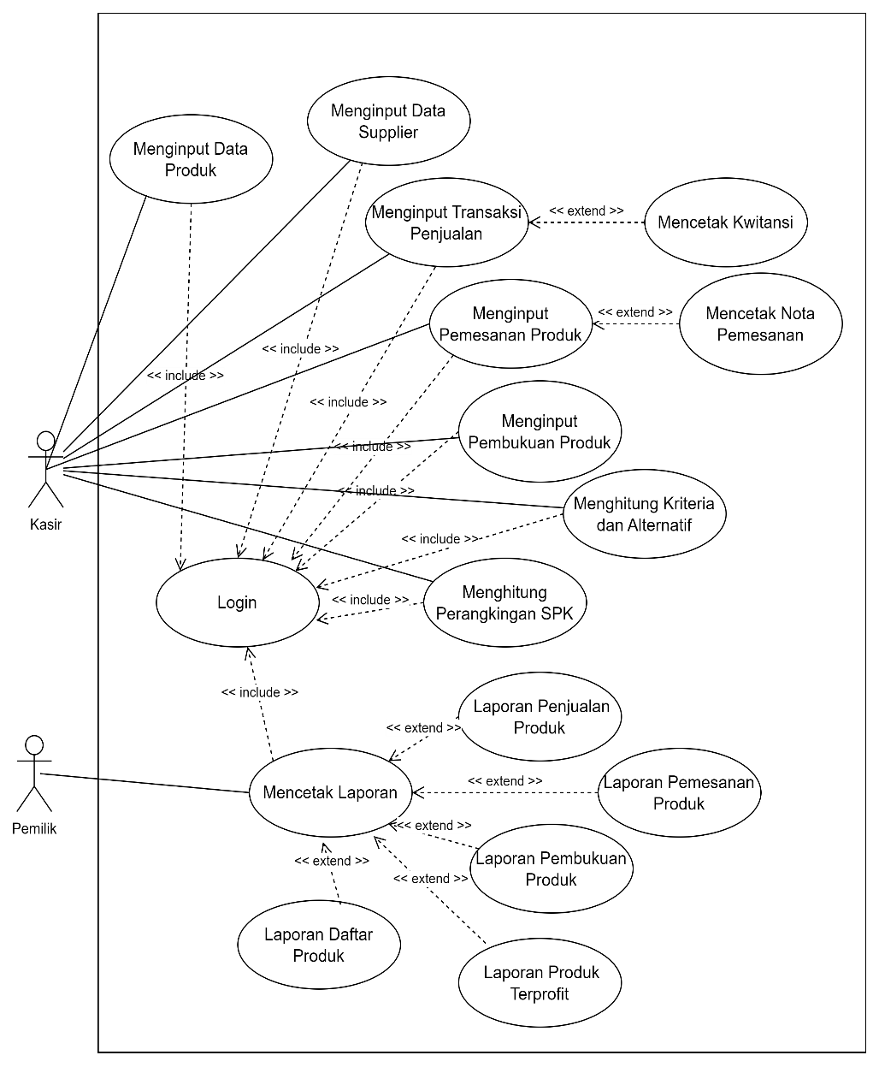
SPK Pemilihan Produk Terprofit Menggunakan Metode AHP
Contoh
USECASE
DIAGRAM

Slide 13
STUDI KASUS
02

Slide 14
Calon Penumpang terlebih dahulu mengecek jadwal pemberangkatan dan tujuan. Setelah itu mengisi form pemesanan tiket online dengan menentukan tanggal keberangkatan dan kepulangan. Calon penumpang juga harus mengisi biodata (Nama Lengkap, Tanggal Lahir, Passport (jika penerbangan keluar negeri)). Untuk pembayaran tersebut, pihak maskapai penerbangan memberikan 3 pilhan, yaitu pembayaran menggunakan Kartu Kredit, Direct Debit dan Gift Voucher. Jika pembayaran sudah dilakukan, operator maskapai akan mengirim travel itinerary ke alamat email calon penumpang. Calon penumpang dapat mencetak travel itinerary dan menunjukkan kepada petugas saat check in di Bandara.
Dari deskripsi diatas, buatlah Use Case diagram

Slide 15
TUGAS 5
Buatlah usecase diagram berdasarkan judul yang anda ajukan (sesuai dengan kasus big project)

Slide 16
Thanks!

